Slide 1
第三节
条件概率和三个重要公式
1

Slide 2
1．3．1 条件概率
例：将一枚硬币抛掷两次，观察其出现正反面的情况。设事件A为“至少有一次为H”，事件B为“两次掷出同一面”。现来求已知事件A已经发生的条件下事件B发生的概率。
2

Slide 3
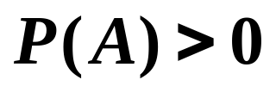
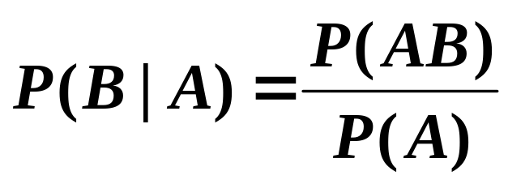
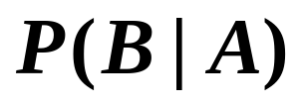
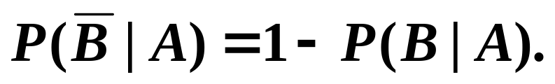
定义 设A，B为两个事件，且 ，称
为在事件A发生的条件下事件B发生的条件概率。
可以证明，条件概率 也满足概率公理化定义的三条公理。因此条件概率也满足概率的一切基本性质。如：
3

Slide 4
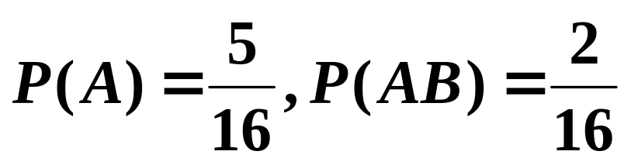
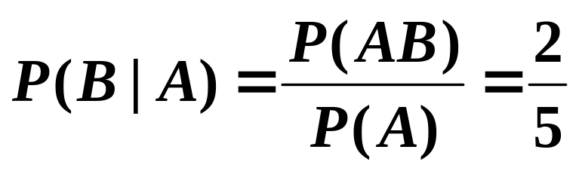
例1 袋中有16个球，其中颜色和材料如下表
5个红球中，2个木质球，3个玻璃球；
11个蓝球中，4个木质球，7个玻璃球；
现从中任意摸取一个球。
若已知摸到的是红球，则这个红球是木质球的概率是多少？
解：A：摸到的是红球，B：摸到的是木质球
则所求概率为
又
所以
4

Slide 5

例 2 某建筑物按设计要求使用寿命超过50年的概率为0.8，超过60年的概率为0.6。该建筑物经历了50年之后，它在10年内倒塌的概率有多大？
5

Slide 6

1．3．2三个重要公式
6

Slide 7

例3 有6张字母卡片，其中两张是e，两张是s，一张是r，一张是i，混合后重新排列，求正好排成series的概率。
7

Slide 8








例5: 某人忘记了电话号码的最后一个数字，因而他随意地拨号，求他拨号不超过三次而接通所需的电话的概率。若巳知最后一个数字是奇数那么此概率是多少?
解: 设 事件 A=“拨号不超过三次而接 通电话”
则 “连拨三次都未接通电话”
又设 “ 第i次接通电话”
则
(1)
故
(2) 如已知最后一个数字是奇数,则共有5个数字可选择, 所以
8
故

Slide 9
    2．全概率公式和贝叶斯公式
某电讯服务部库存100部相同型号的电话机代售，其中60部是甲厂生产的，30部是乙厂生产的，10部是丙厂生产的。已知三个厂的不合格率分别为0.1, 0.3,0.2。一位顾客从中随机地取一部。
求：（1）顾客取到的是不合格电话机的概率；
（2）顾客使用后发现不合格，问此电话机是甲、乙、丙厂生产的概率各是多少？
9

Slide 10


我们首先介绍划分的概念
B₃
B₂
B₄
A
B₁
B₆
10
B₅

Slide 11
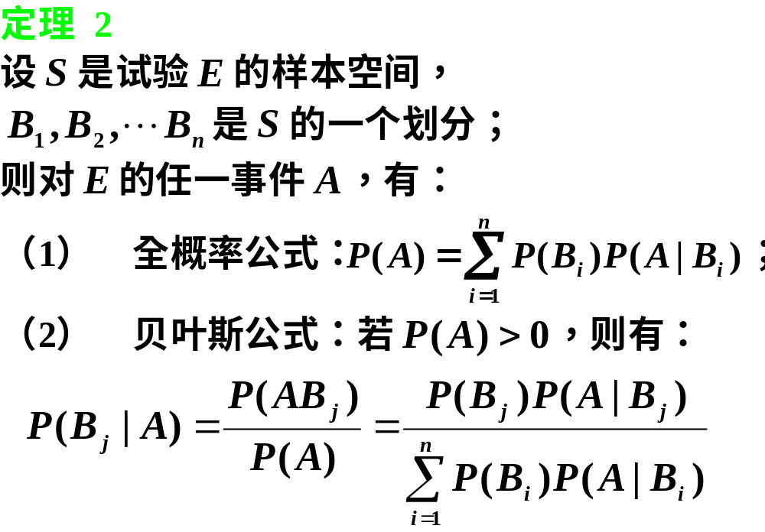
11

Slide 12




证明：
因为 两两互不相容，
由加法公式可得
12

Slide 13
某电讯服务部库存100部相同型号的电话机代售，其中60部是甲厂生产的，30部是乙厂生产的，10部是丙厂生产的。已知三个厂的不合格率分别为0.1, 0.3,0.2。一位顾客从中随机地取一部。
求：（1）顾客取到的是不合格电话机的概率；
（2）顾客使用后发现不合格，问此电话机是甲、乙、丙厂生产的概率各是多少？
13

Slide 14

14

Slide 15



15

Slide 16


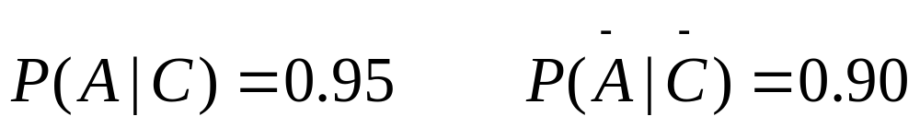
例:用甲胎蛋白法普查肝癌。令C={被检验者患肝癌}，A={甲胎蛋白检验结果为阳性}，则 ={被检验者未患肝癌}
={甲胎蛋白检验结果为阴性}
由过去的统计资料已知
又已知某地居民的肝癌发病率为P(C)=0.0004.在普查中查出一批甲胎蛋白检验结果为阳性的人求这批人中真的患有肝癌的概率。
16

Slide 17
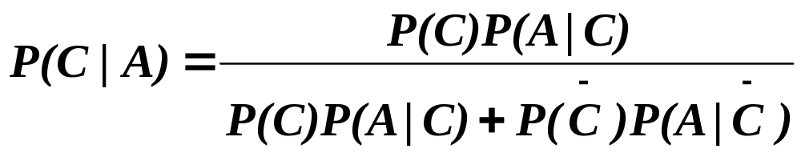
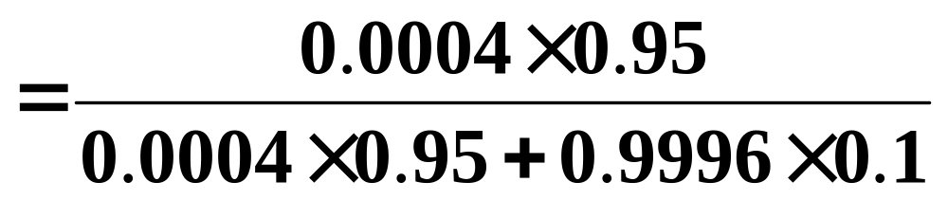
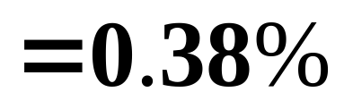
解：由Bayes公式得
17

Slide 18


例: 在一盒中装有15个球, 其中有9个新球, 第一次比赛从中任取3个使用, 赛后仍放回盒中, 第二次比赛时, 再从盒中任取3个球, 求
(1) 第二次取出的球都是新球的概率;
(2) 已知第二次取出的球都是新球, 第一次仅取出2个新球的概率.
解 以 表示事件“第一次比赛从盒中任取的3个球中有i个新球”,可知 是样本空间S的一个划分,
以B表示事件“第二次取出的球都是新球”. 则
18

Slide 19


19

Slide 20


(1) 由全概率公式得
(2) 由贝叶斯公式得
20

Slide 21
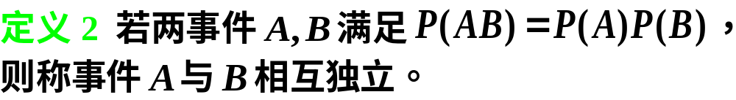
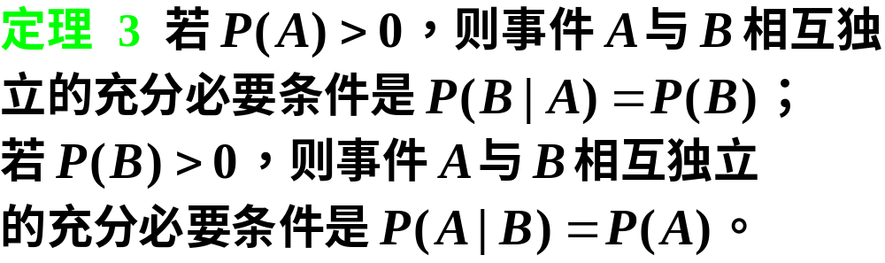
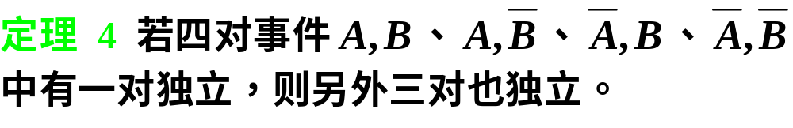
事件的独立性
21

Slide 22






证明：只要证明若 相互独立，
则 也相互独立即可。
因为
而 ，所以
22

Slide 23

三个事件的独立性
23

Slide 24



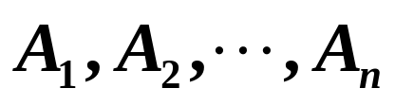
多个事件的独立性
定义：设 是 n 个事件，若对任意的k 及任意的 ,都有等式
则称 相互独立。
24

Slide 25


例1 甲、乙、丙三人各自去破译一个密码，他们能破译的概率分别为 。
试求：密码能译出的概率。
26

Slide 26
例2 甲、乙、丙三人同时对飞机射击，三人击中的概率分别为0.4,0.5,0.7，飞机被一人击中而被击落的概率为0.2，飞机被二人击中而被击落的概率为0.6，飞机被三人击中,必定被击落，求飞机被击落的概率。
27

Slide 27




第i人击中 i =1,2,3
28

Slide 28



29

Slide 29
例 要验收一批（100件）乐器，验收方案如下：自该批乐器中随机地取3件测试（设3件乐器是相互独立的），如果3件中至少有一件在测试中认为音色不纯，则这批乐器就被拒绝接收。设一件音色不纯乐器经测试查出其音色不纯的概率0.95，而一件音色纯的乐器经测试被误认为不纯的概率0.01，如果已知这100件乐器中恰有4件音色不纯的.试问这批乐器被接收的概率是多少?
30

Slide 30

31

Slide 31
32

Slide 32
事件的独立性在可靠性问题中的应用
所谓系统（元件）的可靠性是指系统（元件）正常工作的概率。
例: 设有n个元件，每个元件的可靠性均为r，且各元件能否正常工作是相互独立的，试求串联系统和并联系统的可靠性。
33

Slide 33



1
2
n
（1）串联系统
设 =“第i个元件正常工作”，
“串联系统正常工作”等价于“这n个元件都正常工作”。
所以串联系统的可靠性为：
由于 r < 1 所以，串联系统的可靠性随着 n 的增大而减少。
34

Slide 34



1
（2）并联系统
2
“并联系统正常工作”等价于“这n个元件中至少有一个元件正常工作”
n
所以并联系统的可靠性为：
可见并联系统的可靠性高于串联系统。
35

Slide 35

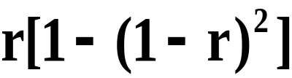


（3）混联系统 如下图所示
1
3
2
4
混联系统的可靠性一般可以分解为若干串联或并联子系统，从而逐步求得其可靠性
36

Slide 36
贝努利试验和二项概率
将某一试验独立地重复进行n次，我们只关心每次试验中某个事件A是否发生，这种试验称为贝努利试验，相应的数学模型称为贝努利概型。
37

Slide 37



它具有如下四个特征
(1) 在相同条件下进行n次重复试验;
(2) 每次试验是相互独立的;
(3) 每次试验有且仅有两种结果 ；
(4) 每次试验中 。
在n重贝努里试验中，我们主要研究事件A恰好出现k次的概率
38

Slide 38



设事件
“在n重贝努里试验中事件A恰好发生了k次”，
其中
由于 n 次试验是相互独立的，所以事件A在指定的 k 次试验中发生，而在其余(n-k）次试验中不发生（如前k次试验中A都发生，而在后（n-k）次试验中A都不发生）的概率为：
39

Slide 39

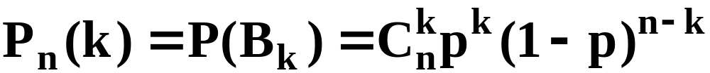


由于这种指定方式有 种，且它们是两两互不相容的，
所以
由于 恰好是
按二项公式展开时的各项，所以上述 公式称为二项概率公式。
40

Slide 40

41

Slide 41
例 甲、乙两名棋手进行比赛，已知甲的实力较强，每盘棋获胜的概率为0.6，假定每盘棋的胜负是相互独立的，且不会出现和棋。试求在下列三种情形下甲最终获胜的概率。
    （1） 采用三盘比赛制；
    （2）采用五盘比赛制。
42

Slide 42

43

Slide 43




4.设一厂家生产的每台仪器，以概率0.7可以直接出厂，以概率0.3需进一步调试，经调试后以概率0.8可以出厂，以概率0.2定为不合格品不能出厂。现该厂新生产了n台仪器（假设各台仪器的生产过程是相互独立） ，求：
（1） 全部能出厂的概率 ；
（2） 其中恰好有两台不能出厂的概率 ；
（3） 至少有两台不能出厂的概率 ；
44

Slide 44




解：设A={仪器需进一步调试}，B={仪器能出厂}；
={仪器能直接出厂}；
AB={调试后能出厂}；
由条件
则
45

Slide 45




设随机变量 为生产的仪器台数 ，则
46

Slide 46




设甲袋中有N-1只白球，1只黑球，乙袋中有N只白球，每次从甲乙两袋中分别取出一只球并交换后放入另一袋，经过n次后，问黑球在甲袋中的概率是多少？
并讨论 的情况。
“经过n次后，问黑球在甲袋中”
47

Slide 47


48

Slide 48



N=2时，对任意n，有
49

Slide 49



例 已知
则事件A，B，C全不发生的概率
为 。
解 因 ，
故
50

Slide 50



从而 P(ABC)=0 ，于是A，B，C全不发生的概率为
51

Slide 51




例 设A，B为两个事件，且P(A)=0.7，P(A-B)=0.3，求
解法一
故
52

Slide 52




解法二
故
所以
53

Slide 53



例 设两两相互独立的三事件A，B和C满足；
且已知
则P(A)= 。
解 设 因事件，A，B，C两两相互独立，则
54

Slide 54





即
因
故
55

